Slide 1
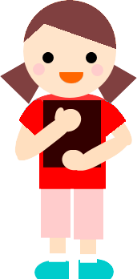
りょうて
両手でしっかり
持ちましょう
も

Slide 2
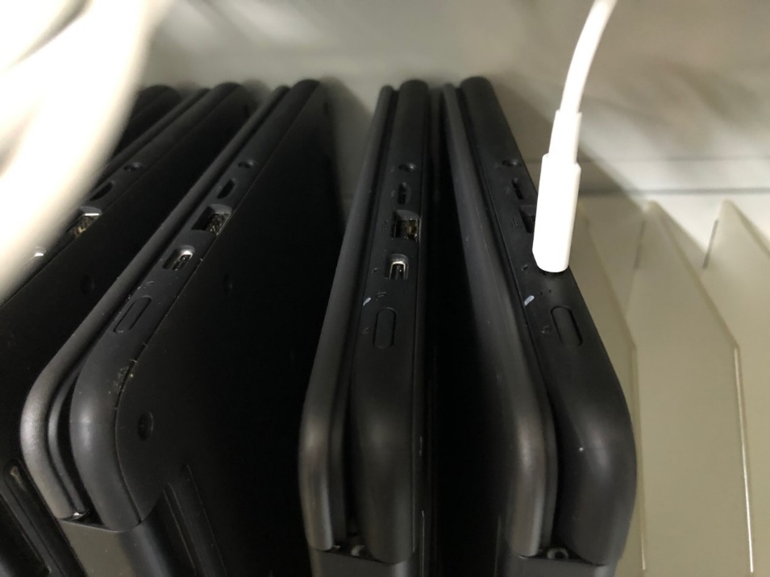
ケーブルをぬくときは
ねもとを持ってやさしく
まっすぐにひっぱりましょう
も
せんはほそくて
こわれやすいです

